Slide 1
Curricolo verticale di Cittadinanza
Dalle buone pratiche al curricolo verticale
Scuola Secondaria 1° grado

Slide 2
Area di lavoro
CITTADINANZA A SCUOLA
Titolo del progetto
LA PARTECIPAZIONE ALLA VITA DELLA SCUOLA

Slide 3
PARTECIPAZIONE
RESPONSABILITA’
CITTADINANZA ATTIVA
COLLABORAZIONE
SOLIDARIETA’

Slide 4
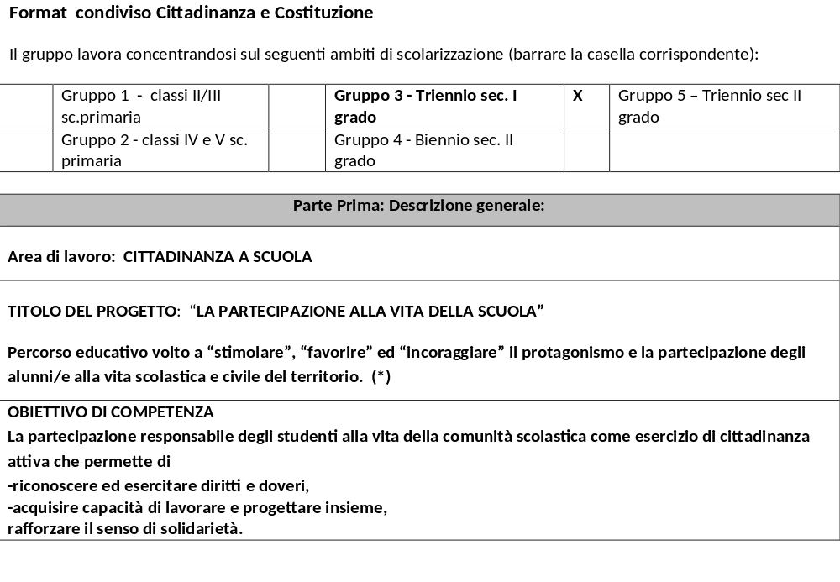

Slide 5
OBIETTIVO DI COMPETENZA
La partecipazione responsabile degli studenti alla vita della comunità scolastica come esercizio di cittadinanza attiva che permette di
-riconoscere ed esercitare diritti e doveri,
-acquisire capacità di lavorare e progettare insieme,
rafforzare il senso di solidarietà.

Slide 6
OBIETTIVI
CONOSCERE E COMPRENDERE (sapere)
RELAZIONARSI E PARTECIPARE (essere)
DECIDERE E AGIRE (fare)

Slide 7
Dimensioni del curricolo di cittadinanza
SAPERE: conoscere, comprendere, pensare criticamente
ESSERE: fare esperienze, relazionarsi, percepire sensazioni, apprezzare valori
FARE: compiere scelte, adottare comportamenti

Slide 8
Percorso Secondaria
Classe 1° La motivazione rispetto al comportamento a scuola, l’importanza delle regole, benessere individuale e collettivo, diritti e doveri, regolamento di classe.
Classe 2° Il concetto di gruppo-classe, prendiamoci cura del gruppo, l’arte dell’ascoltare, l’arte del comunicare, la discussione e il dibattito.
Classe 3° L’assemblea di classe come strumento di partecipazione attiva alla vita della comunità scolastica e di progressiva assunzione di responsabilità.

Slide 9
FASI DI LAVORO | AZIONI DEL DOCENTE | AZIONI DELLO STUDENTE
Fase 1: Entriamo in argomento | Presenta un testo narrativo per prendere confidenza con l’argomento trattato | Dopo la lettura, attraverso un questionario, riflette per mettere a fuoco i concetti fondamentali presenti nel testo.
Fase2 : Le motivazioni | Propone una domanda stimolo: “Perché mi comporto bene a scuola?” Analizzando le risposte degli alunni introduce il concetto di motivazione interna ed esterna | Risponde e confronta la propria risposta con quella dei compagni. Scopre la forza della motivazione interna e la debolezza di quella esterna. Riflette su alcuni dei propri comportamenti e sull’influenza che questi potrebbero avere sul clima della classe.
Fase 3: Le regole | Propone la lettura di un brano sulla necessità che la vita di una società debba essere guidata da regole. Invita i ragazzi a pensare alle regole che rispetta ogni giorno a casa, a scuola, con gli amici. Vuole dimostrare che una società non può fare a meno delle regole; invita ad individuare le regole che sono presenti in contesti differenti. | Scrive tre idee tratte dal testo che lo hanno particolarmente colpito. Indica quali sono le regole che gli è facile seguire perché ne comprende l’importanza, e di quali, invece, non ne capisce il senso. Confronta il suo lavoro con quello dei compagni. Trova qualche regola nelle situazioni presentate dall’insegnante.

Slide 10
Fase 5: Diritti e libertà, doveri e limiti | Visione film “Le Choristes” Guida gli alunni alla definizione di benessere individuale e benessere collettivo. | Risponde al questionario di comprensione del film. Elenca una serie di situazioni nelle quali ad un diritto corrisponde un dovere Fa due esempi di comportamenti scorretti (per la strada, dove abita, durate un’uscita…) che pensa di dover evitare per il benessere di tutti.
Fase 6 : La definizione di gruppo classe | Conduce gli alunni a riflettere sul ruolo del gruppo, introduce la discussione con un disegno che rappresenta una cordata di persone che scalano un monte. Invita a rispondere a domande stimolo che aiutino il passaggio dalla funzione denotativa al simbolo che essa può rappresentare. Aiuta a giungere ad una definizione di gruppo , nello specifico del gruppo classe. | Risponde alle domande - guida sull’immagine. Confronta le proprie risposte con quella dei compagni. Giunge a definire il concetto di gruppo classe

Slide 11
Cittadinanza a scuola
Dimensione Integrata
Dimensione Traversale
Curricolo esplicito
Curricolo implicito /nascosto

Slide 12
Classe 1° Secondaria 1° GRADO
1° fase SAPERE
Conoscere il regolamento di Istituto
Conoscere aIcuni articoli dello Statuto delle Studentesse e degli Studenti
Riconoscere il valore delle regole
Riconoscere diritti/doveri individuali e collettivi

Slide 13
Classe 1° Secondaria 1° GRADO
2° fase ESSERE
Riflettere sull’esperienza in classe
Confrontarsi su benessere individuale e collettivo
Riflettere sul gruppo classe
L’ Arte dell’ascolto
Costruzione collettiva del regolamento

Slide 14
Classe 1° Secondaria 1° GRADO
3° fase FARE
Rispettare le regole del regolamento
Riflettere sul proprio comportamento
Avviarsi all’autovalutazione

Slide 15
Percorsi di Cittadinanza a scuola
Progetto accoglienza
Patto di corresponsabilità
Costruzione regolamento di classe
Assemblea di classe
Percorso L’ Apprendista cittadino
Educazione alla Prosocialità
Consiglio comunale dei Ragazzi
Partecipazione alle Manifestazioni Civili
Educazione alla legalità
Sicurezza
…………………..

Slide 16
Educazione alla prosocialità: punti di forza
Riconoscere l’altro da sé come valore e ricchezza (persona, istituzione, soggetto di diritto)
Costruire relazioni positive tra individui/cittadini
Imparare a vivere insieme, consolidando il senso di appartenenza a una cultura che si apre alle altre e che riconosce l’alterità come opportunità e arricchimento
Notes:
16

Slide 17
Metodologie didattiche attive
Metodologie che coinvolgono diverse dimensioni: cognitiva, metacognitiva, emozionale, relazionale, comportamentale, motivazionale.
Metodologie di tipo laboratoriale che implicano il possesso di abilità come saper lavorare in gruppo, cooperare, prestare aiuto, riconoscere e accettare le differenze, farsi carico di situazioni, discutere, individuare soluzioni e alternative possibili.
Apprendimento cooperativo è una strada per apprendere un nuovo modo di costruire conoscenze, responsabilità, condivisione, autoconsapevolezza.

Slide 18
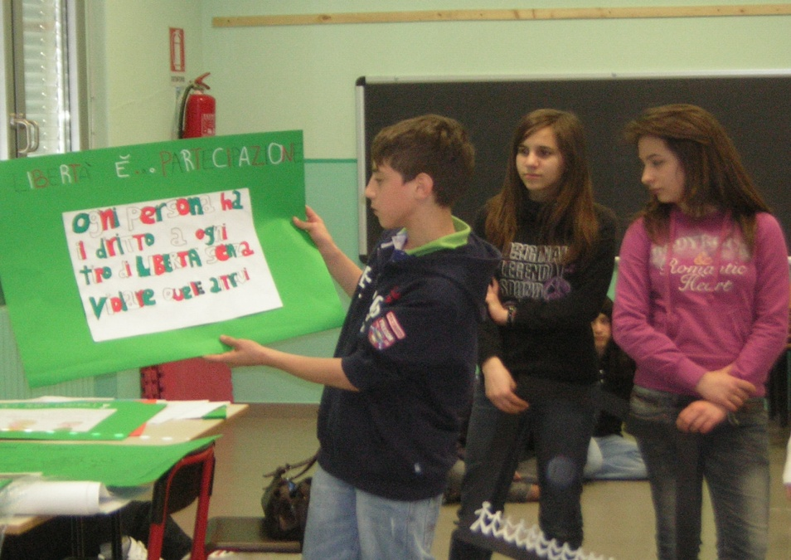
Rendere i ragazzi i soggetti attivi della propria formazione.

Slide 19
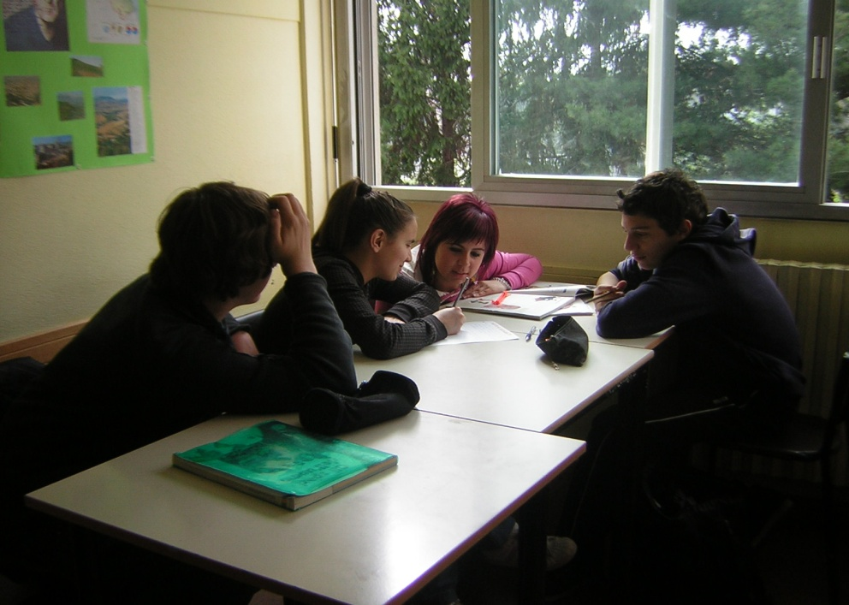
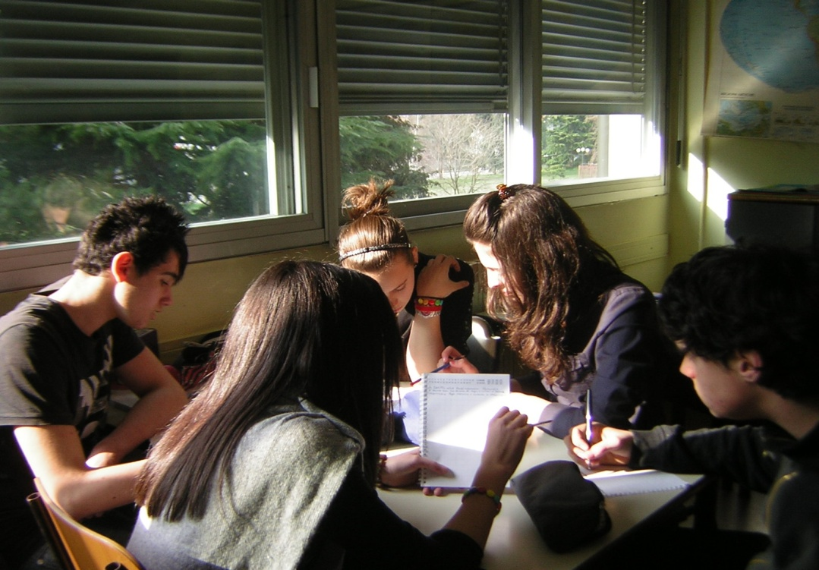
Apprendimento cooperativo
Superamento di individualismo e
competizione
Lavoro co-costruttivo, integrativo e prosociale
Notes:
L'Apprendista cittadino-Rete interistituzionale
Lonate Pozzolo-Ferno-Cardano al Campo
19

Slide 20
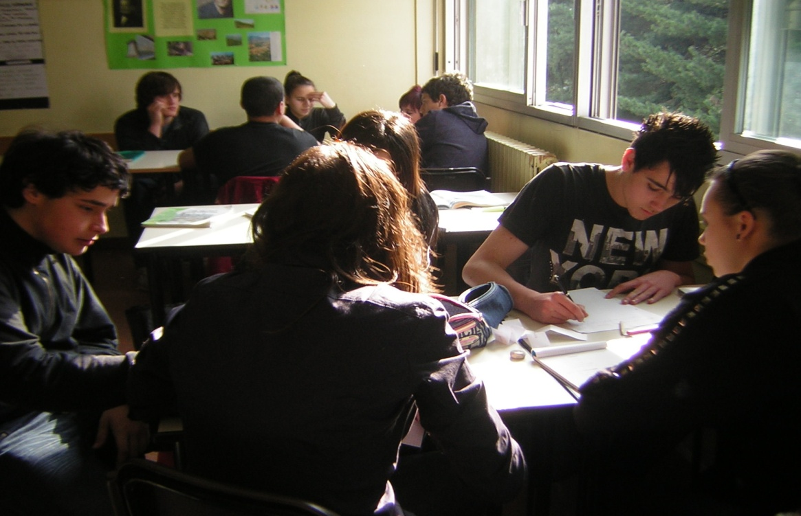
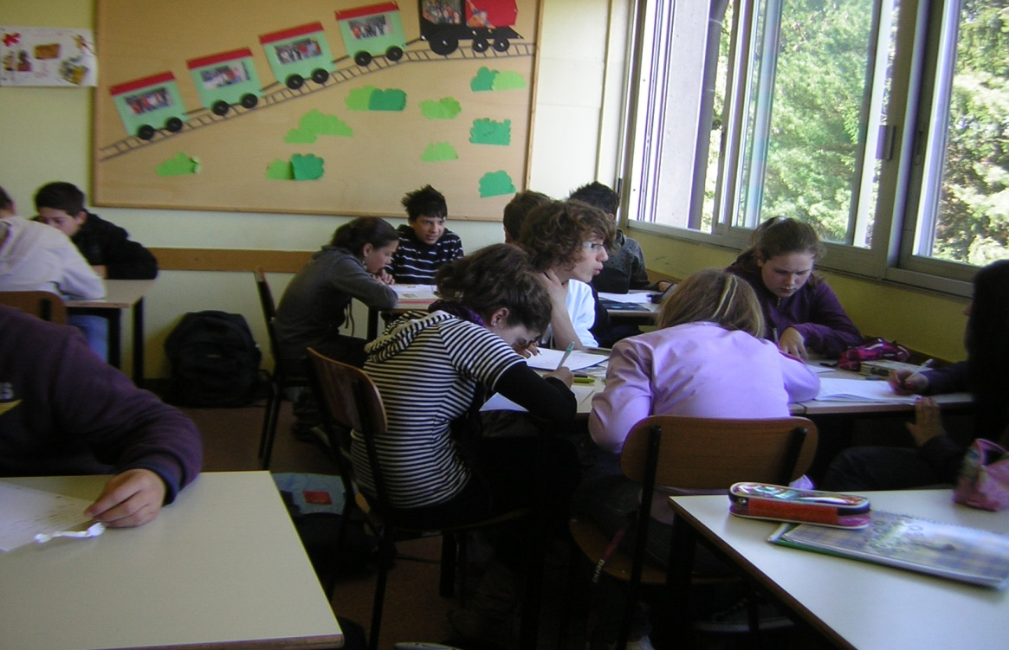
collaborazione
e scambio di aiuto
Notes:
L'Apprendista cittadino-Rete interistituzionale
Lonate Pozzolo-Ferno-Cardano al Campo
20

Slide 21
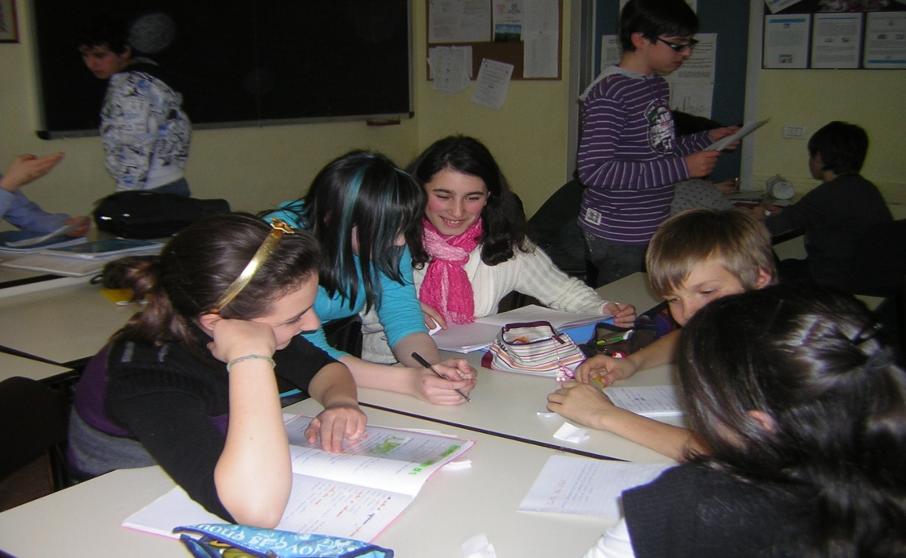
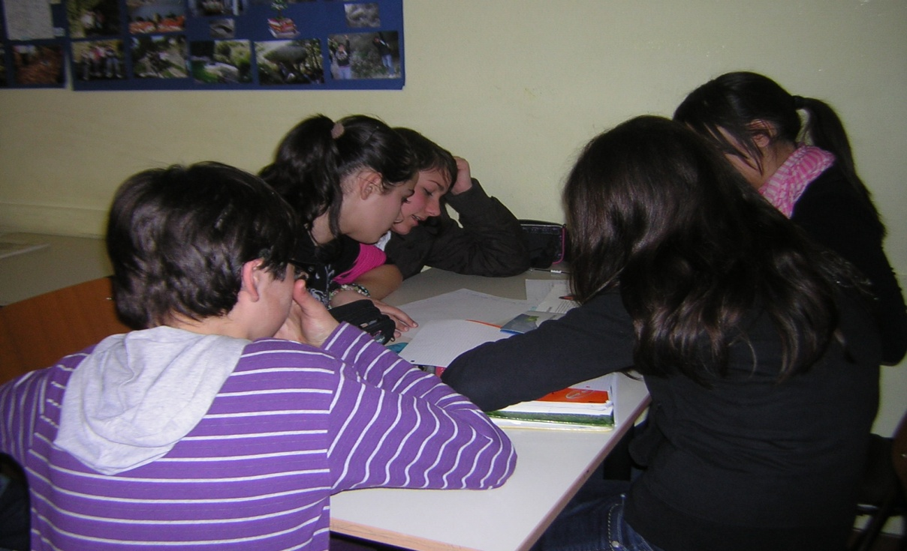
negoziazione
presa in carico
dei problemi
Notes:
L'Apprendista cittadino-Rete interistituzionale
Lonate Pozzolo-Ferno-Cardano al Campo
21

Slide 22
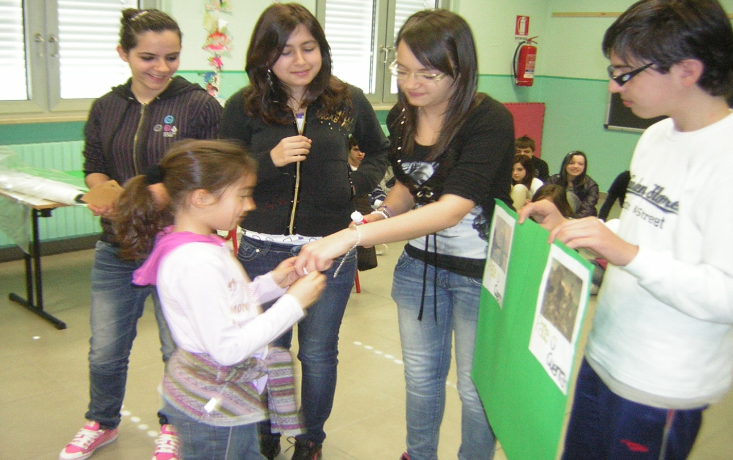
PEER EDUCATION
STRATEGIA EDUCATIVA VOLTA AD ATTIVARE UN PROCESSO DI PASSAGGIO DI
CONOSCENZE
EMOZIONI
ESPERIENZE

Slide 23
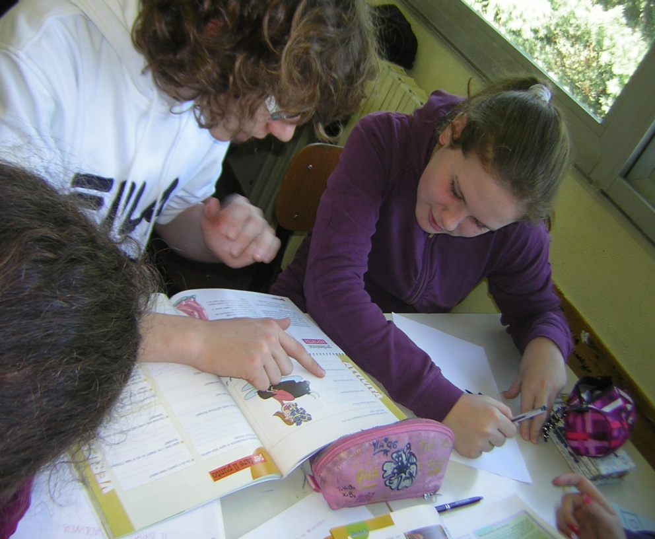
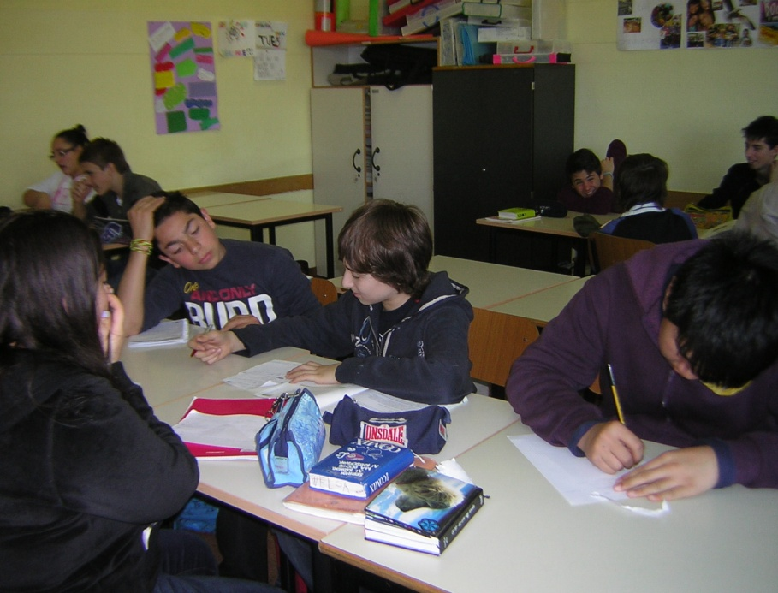
Gli alunni cercano modalità semplici ma efficaci
per presentare gli argomenti affrontati ai bambini di classi inferiori
Notes:
L'Apprendista cittadino-Rete interistituzionale
Lonate Pozzolo-Ferno-Cardano al Campo
23

Slide 24

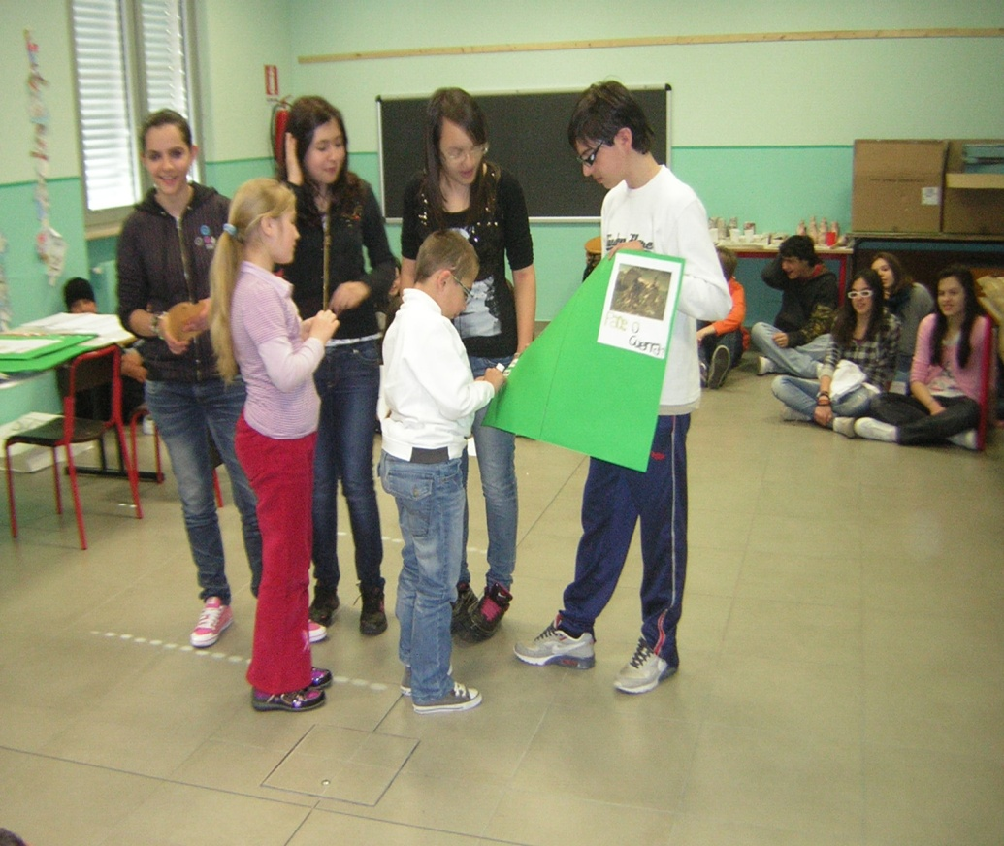
Provate a sistemare le parole negli insiemi lessicali
Notes:
L'Apprendista cittadino-Rete interistituzionale
Lonate Pozzolo-Ferno-Cardano al Campo
24

Slide 25
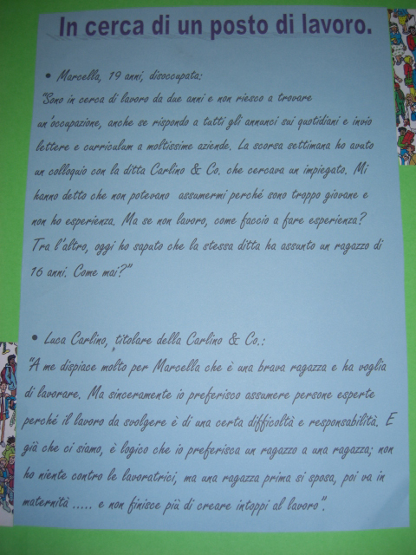
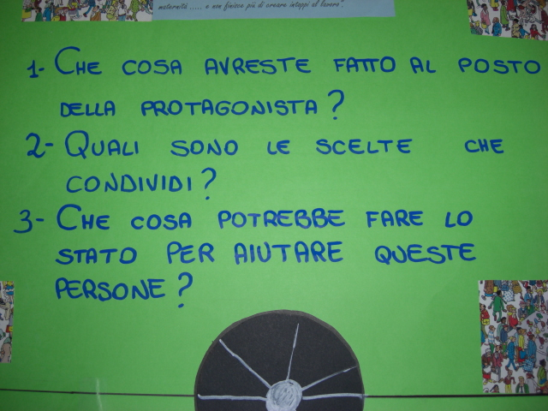
Ascolta la storia….
… e aiutaci a rispondere alle domande
Notes:
L'Apprendista cittadino-Rete interistituzionale
Lonate Pozzolo-Ferno-Cardano al Campo
25

Slide 26
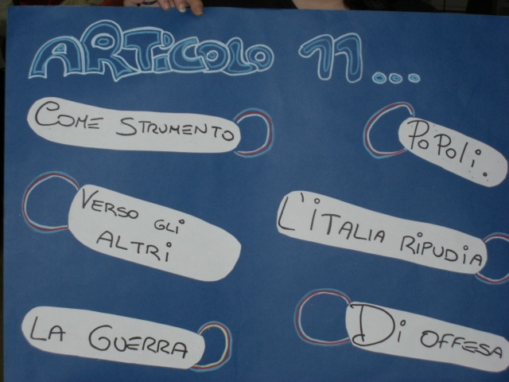
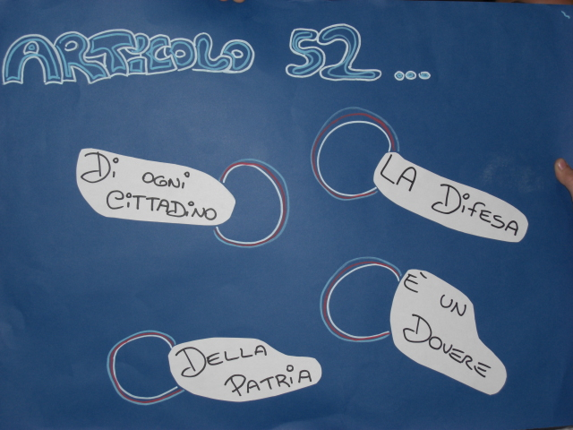
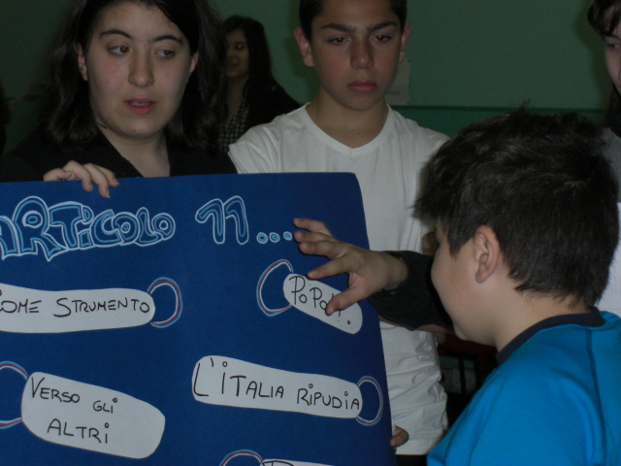
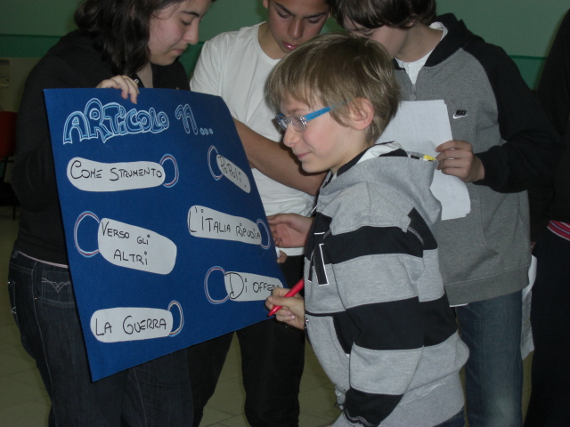
Prova a mettere in ordine gli articoli 11 e 52 della Costituzione
Notes:
L'Apprendista cittadino-Rete interistituzionale
Lonate Pozzolo-Ferno-Cardano al Campo
26

Slide 27
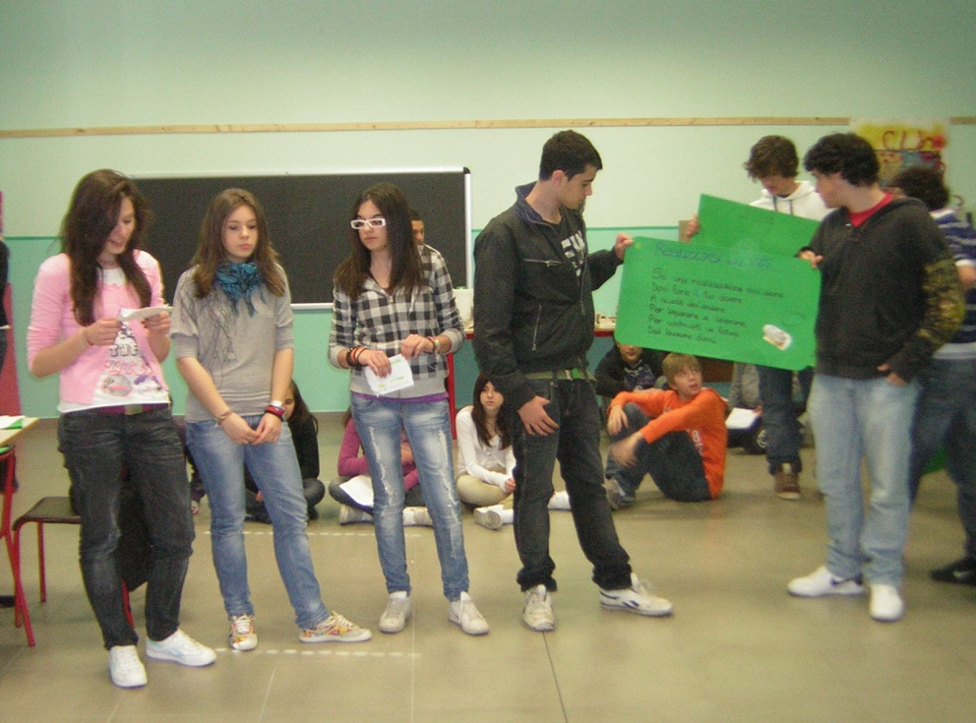
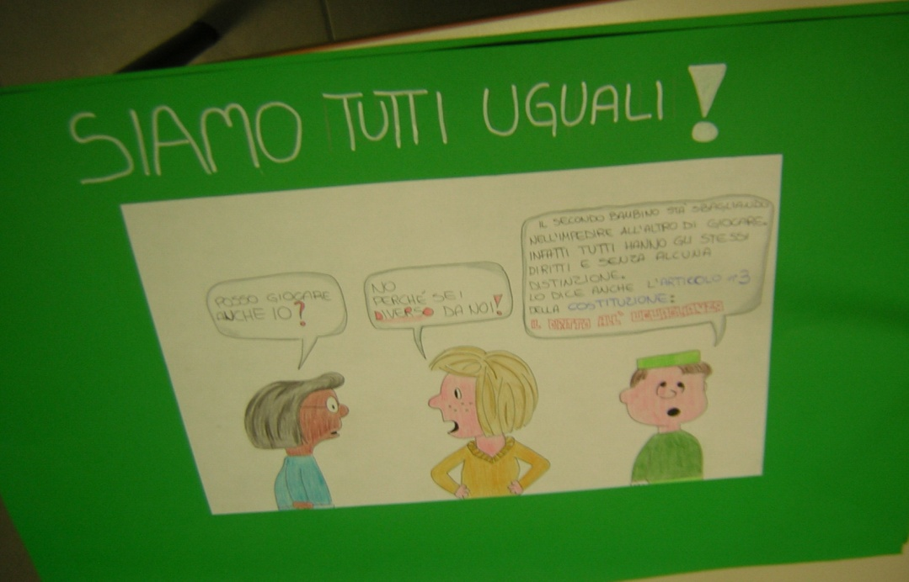
Secondo voi chi non ha rispettato il diritto?
Notes:
L'Apprendista cittadino-Rete interistituzionale
Lonate Pozzolo-Ferno-Cardano al Campo
27

Slide 28
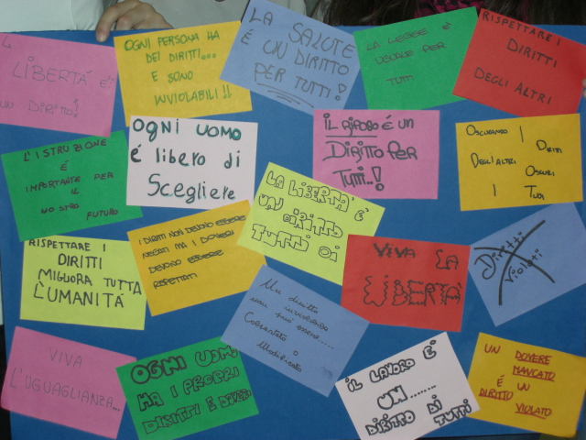
Per finire un dono… un promemoria prezioso
Notes:
L'Apprendista cittadino-Rete interistituzionale
Lonate Pozzolo-Ferno-Cardano al Campo
28

Slide 29
Principi di valutazione
Per valutare una competenza
è necessario raccogliere elementi su
La dimensione cognitiva
la dimensione affettivo-emozionale
la dimensione metacognitiva
la dimensione evolutiva dell’alunno e del percorso

Slide 30
Strumenti di valutazione
Le modalità possono essere:
Compiti autentici/di realtà/di generalizzazione
Momenti di autovalutazione
Prove contestualizzate
Osservazioni sistematiche
Diario di bordo
Schede di osservazione e di autosservazione
Rubriche di valutazione
Rubriche auto valutative

Slide 31
Certificazione scuola Primaria competenze sociali e civiche
C.M. 3 del 13 febbraio 2015 Adozione sperimentale modelli di Certificazione delle competenze
10. Ha consapevolezza delle proprie potenzialità e dei propri limiti. Si impegna per portare a compimento il lavoro iniziato da solo o insieme ad altri. (Competenze sociali e civiche. Imparare ad imparare)
11. Rispetta le regole condivise, collabora con gli altri per la costruzione del bene comune. Si assume le proprie responsabilità, chiede aiuto quando si trova in difficoltà e sa fornire aiuto a chi lo chiede. (Competenze sociali e civiche)
12. Ha cura e rispetto di sé, degli altri e dell’ambiente come presupposto di un sano e corretto stile di vita. (Competenze sociali e civiche)

Slide 32
Certificazione scuola Secondaria
Competenze sociali e civiche
9. Dimostra originalità e spirito di iniziativa. Si assume le proprie responsabilità, chiede aiuto quando si trova in difficoltà e sa fornire aiuto a chi lo chiede. È disposto ad analizzare se stesso e a misurarsi con le novità e gli imprevisti. (Spirito di iniziativa e imprenditorialità. Competenze sociali e civiche)
10. Ha consapevolezza delle proprie potenzialità e dei propri limiti. Orienta le proprie scelte in modo consapevole. Si impegna per portare a compimento il lavoro iniziato da solo o insieme ad altri.(Imparare ad imparare. Competenze sociali e civiche)
11. Rispetta le regole condivise, collabora con gli altri per la costruzione del bene comune esprimendo le proprie personali opinioni e sensibilità. (Competenze sociali e civiche)
12. Ha cura e rispetto di sé, come presupposto di un sano e corretto stile di vita. Assimila il senso e la necessità del rispetto della convivenza civile. Ha attenzione per le funzioni pubbliche alle quali partecipa nelle diverse forme in cui questo può avvenire: momenti educativi informali e non formali, esposizione pubblica del proprio lavoro, occasioni rituali nelle comunità che frequenta, azioni di solidarietà, manifestazioni sportive non agonistiche, volontariato, ecc.(Competenze sociali e civiche)

Slide 33
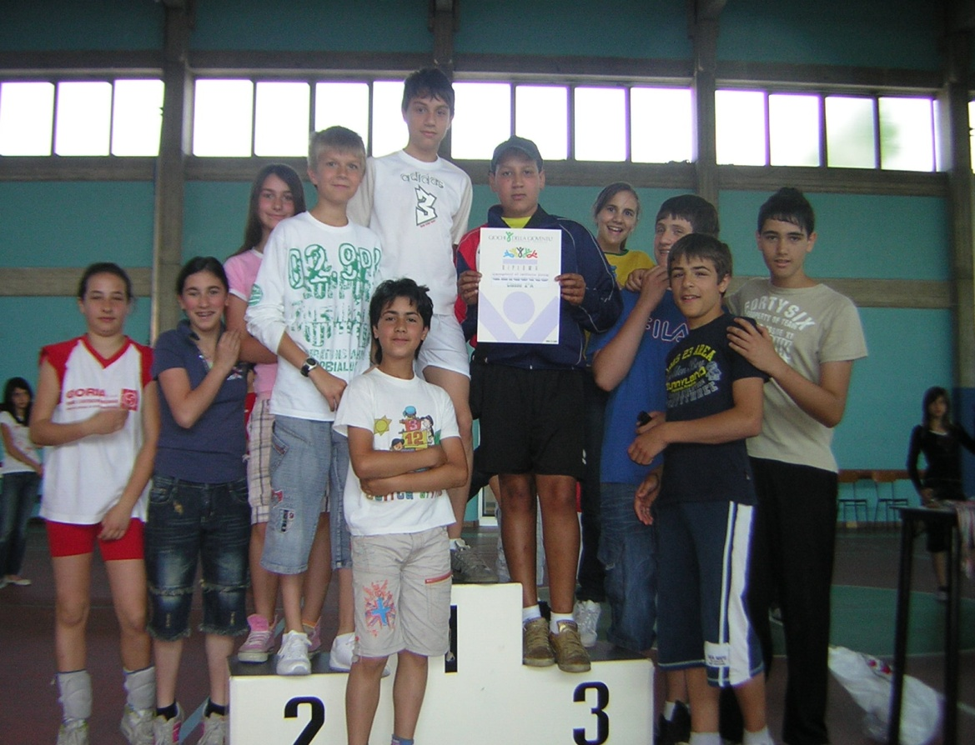
Valutazione competenze di cittadinanza: tornei sportivi
Notes:
L'Apprendista cittadino-Rete interistituzionale
Lonate Pozzolo-Ferno-Cardano al Campo
33

Slide 34
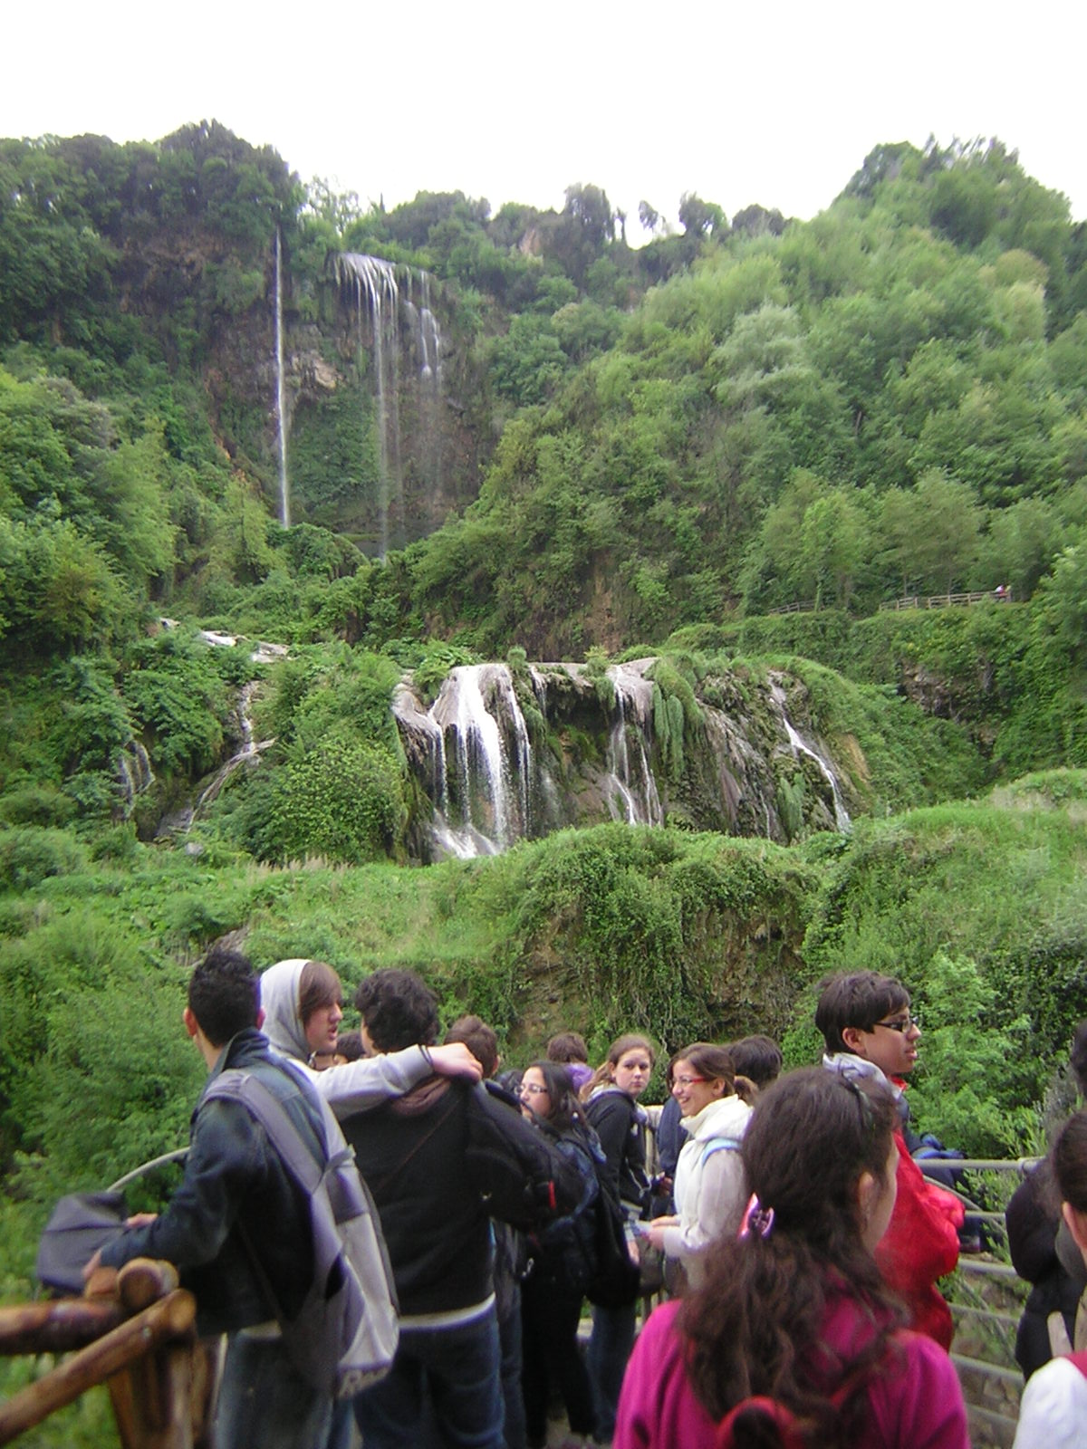
Valutazione competenze di cittadinanza : uscite didattiche
Lonate Pozzolo-Ferno-Cardano al Campo
Notes:
L'Apprendista cittadino-Rete interistituzionale
Lonate Pozzolo-Ferno-Cardano al Campo
34

Slide 35
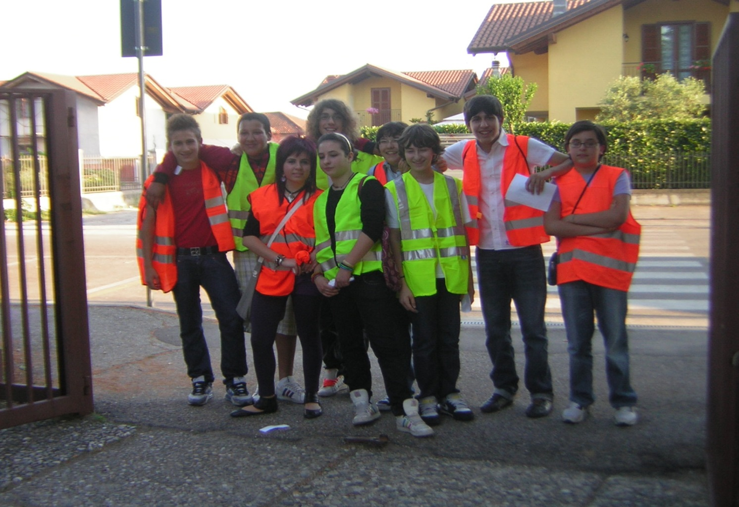
Valutazione competenze dicittadinanza : festa fine anno
Notes:
L'Apprendista cittadino-Rete interistituzionale
Lonate Pozzolo-Ferno-Cardano al Campo
35

Slide 36
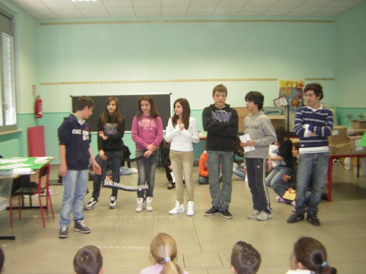
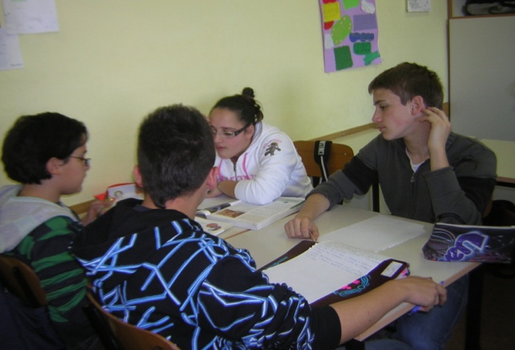
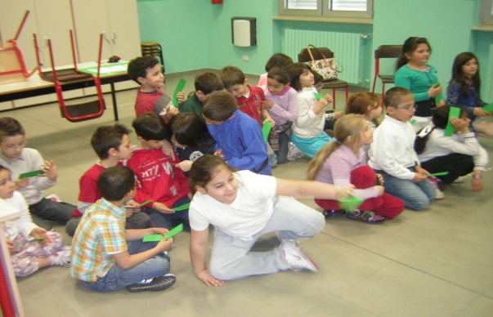
Cosa hanno detto del progetto: gli alunni
Che emozione quando siamo andati alla scuola primaria
E' stato interessante lavorare nei gruppi
E’ molto interessante più della “solita” lezione
Mi sono sentita importante
Ho cercato di far capire il significato di alcuni termini
Che paura di fare brutte figure con I bambini!!!
Mi sono sentito grande e responsabile con i piccoli
Cercherò di rispettare e far rispettare I diritti
Notes:
L'Apprendista cittadino-Rete interistituzionale
Lonate Pozzolo-Ferno-Cardano al Campo
36

